Slide 1
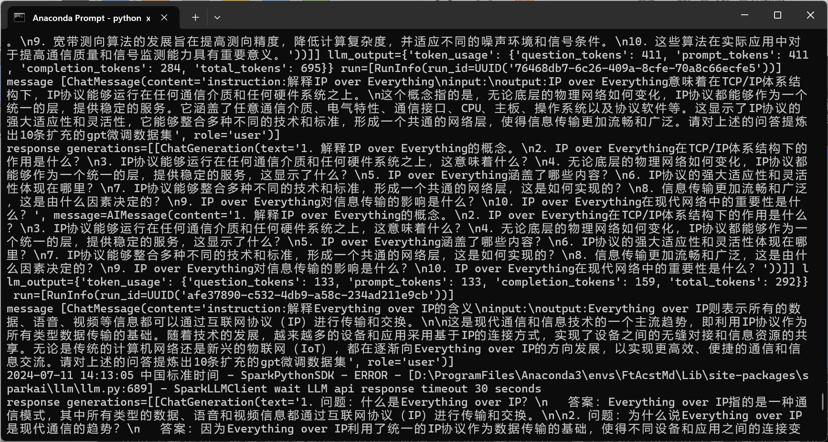

Slide 2
Message基本正确，回复格式需要改，把1 2 等改改
回复的结果不对，没写问题
整改，重复性的调用，并把输出结果按照introduction 把1 2 等改改
回复的结果不对，没写问题

